Slide 1
第四章 树和森林
吉林大学计算机学院
谷方明
fmgu2002@sina.com

Slide 2
Father链接结构
Father链接是指有一个指针指向其父结点。简单的Father链接的结点结构有两个域：Data和Father
A
∧
A
B
C
D
B
C
D
E
F
E
F

Slide 3
特点
简单
空间需求小，利用率高
Father链接提供了“向上”访问的能力，但很难确定一个结点是否为叶结点，也很难求结点的子结点，且不易实现遍历操作。
实现时多用静态链表形式，即为father数组

Slide 4
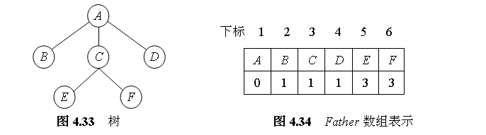
Father数组表示法

Slide 5
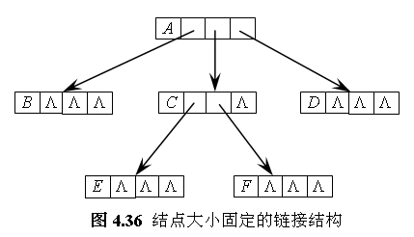
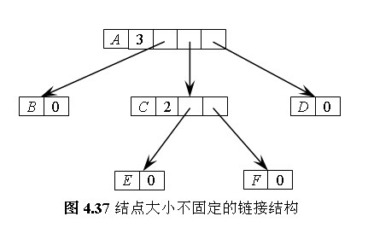
孩子链接结构
*会出现大量指针为空的情况，浪费空间。
*节省了空间，但给操作和管理带来不便。

Slide 6
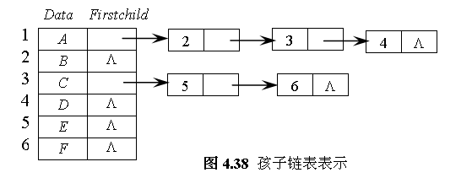
孩子链表表示法
A
B
C
D
E
F
*孩子链表表示法是为树中每个结点设置一个孩子链表，并将这些结点及相应的孩子链表的头指针存放在一个数组中。孩子结点的数据域仅存放了它们在数组空间的下标。（图的邻接链表）

Slide 7
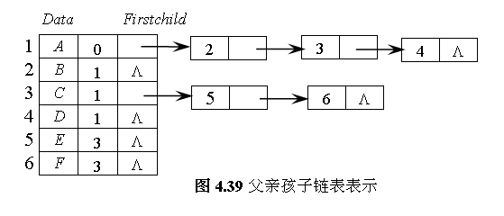
父亲孩子链表表示
A
B
C
D
E
F
*将Father数组表示法和孩子链表表示法结合起来，可形成父亲孩子链表表示法。

Slide 8
1 树转换成二叉树
① 所有兄弟结点之间加一线；
② 对每个结点，只保留与其长子的连线，去掉该结点与其他孩子的连线。
③ 按顺时针方向将它旋转45°。
A
A
B
C
B
C
D
E
D
E
F
F

Slide 9
编程转换规则（左孩子右兄弟）
每个结点的大孩子作为对应二叉树该结点的左孩子；
每个结点的其它孩子作为对应二叉树该结点左孩子的右链
对应的二叉树中，每个结点的左孩子是其原树结点的大孩子，右孩子是其原树结点的大兄弟

Slide 10
2 森林转换成二叉树
1 把森林中第一棵树T₁的根作为整个森林的根；
2 把森林中其它树的根依次作为T₁的兄弟结点。
3 按前面的方法将树转化为二叉树
A
B
E
A
E
G
C
F
G
B
C
D
F
H
I
D
H
J
I
二叉树
J

Slide 11
3 二叉树转换成树
如果二叉树根结点的右子树为空，反转前面将树转换成二叉树之方法，则能自然地将该二叉树转换成对应的树
  对每个结点，找其大兄弟结点之父结点，并在两者间加一连线；
  去掉所有父结点和右孩子之间的连线；
  调整部分连线方向、长短使之成规范图形.

Slide 12
A
A
B
C
B
C
D
E
D
E
F
F

Slide 13
4 二叉树转成森林
A
×
A
E
B
E
×
B
C
D
C
F
G
F
G
D
H
H
I
I
J
J

Slide 14
森林和二叉树的自然对应
由上述转换可以看到，任何一个森林都对应唯一的二叉树。逆转这个过程，任何一个二叉树都对应唯一的森林。称这种变换为森林和二叉树的自然对应。

Slide 15
森林转换成二叉树
定义 4.7 设F=(T₁，T₂，…，T_{n}) 表示由树T₁, T₂, …, T_{n}组成的森林，自然对应下森林 F 的二叉树B(F)递归定义如下：
若 n = 0，则 B(F) 为空；
若 n > 0，则 B(F) 的根是Root(T₁)，B(F)的右子树是B ((T₂, T₃, …, T_{n}))，左子树是 B ((T₁₁, T₁₂, …, T_{1m})), 其中T₁₁, T₁₂, …, T_{1m} 是 Root(T₁)的诸子树。

Slide 16
A
A
F
H
B
F
B
C
G
I
J
C
G
H
D
E
D
I
E
J
(d)
(a)
从上图(a)和(d)可知： 由森林(d)转换成二叉树(a)之后，二叉树的根是第一棵树的根，二叉树的左子树是由第一棵树的诸子树转换来的，二叉树的右子树是由第二棵树和第三棵树转换来的。

Slide 17
二叉树转换成森林
定义 4.8 设二叉树T 的根是 Root(T)，T 的左子树是 L，T 的右子树是 R，二叉树 T 在自然对应下的森林 F(T) 递归定义如下：
⑴ 若 Root(T) 为空, 则 F(T) 为空的森林；
⑵ 若 Root(T) 非空, 则 F(T) 由第一棵树T1和森林F(R)组成, 其中T1是以Root(T)为根的树, T1的诸子树由森林F(L)组成。

Slide 18
左孩子-右兄弟链接结构
结点结构
firstChild
Data
nextBrother
*这种存储结构的最大优点是：它和二叉树的二叉链表表示完全一样。可利用二叉树的算法来实现对树的操作。

Slide 19
R
∧
A
R
∧
D
∧
B
A
B
C
∧
E
∧
C
∧
D
E
F
F
∧
∧
G
G
H
K
∧
H
∧
K
∧

Slide 20
结点结构
template<class T>
struct TreeNode
{
T data ;
TreeNode<T> *firstChild，*nextBrother ;
}；

Slide 21
树的先根遍历
（1）访问根结点
（2）从左到右依次先根次序遍历树的诸子树
R
A
C
B
先根序列
RADEBCFGHK
D
E
F
G
H
K

Slide 22
森林的先根遍历
① 访问森林中第一棵树的根结点；
② 先序遍历第一棵树中的诸子树；
③ 先序遍历其余的诸树。
A
B
E
A
E
C
F
G
G
D
H
B
C
D
F
H
I
I
二叉树
J
J
森林的先根遍历序列：
A B C D E F G H I J
二叉树的先根序列：
A B C D E F G H I J

Slide 23
先根遍历（递归）
A
B
C
D
算法PreOrder( t )
P1. [若t为空返回]
if (t ==NULL) return;
P2. [访问t所指结点]
cout<< t->Data ；
P3. [先根遍历t所指结点的诸子树]
for (p = t -> firstChild ; p ; p = p->nextBrother) PreOrder (p);▐
E
F
A
B
C
E
D
F

Slide 24
先根遍历（二叉树）
A
B
C
D
算法Pre( t )
Pre1. [若t为空返回]
if (t ==NULL) return;
Pre2. [访问t所指结点]
cout<< t->Data ；
Pre(t->firstChild);
Pre(t->nextBrother); ▐
E
F
A
B
C
E
D
F

Slide 25
树的后根遍历
（1）从左到右依次后根次序遍历树的诸子树
（2）访问根结点
R
A
C
B
后根序列
DEABGHKFCR
D
E
F
G
H
K

Slide 26
后根遍历森林：
① 后序遍历第一棵树的诸子树；
② 访问森林中第一棵树的根结点；
③ 后序遍历其余的诸树。
A
B
E
A
E
C
F
G
G
D
H
B
C
D
F
H
I
I
二叉树
J
J
森林的后根遍历序列：
B C D A F E H J I G
二叉树的中根序列：
B C D A F E H J I G

Slide 27
层次序列
（1）从上到下，依次对每层的结点遍历
（2）每层从左到右依次遍历树的诸结点
R
A
C
B
层次序列 RABCDEFGHK
D
E
F
G
H
K

Slide 28
树和森林的层次遍历
是沿NextBrother链访问的过程，
指针 FirstChild起承上启下的作用，
可以使用队列辅助存储。
A
B
E
C
F
G
D
H
I
二叉树
J

Slide 29
算法LevelOrder（t）
// 指针 t 指向与森林自然对应的二叉树的根
L1 [初始化]
CREATEQueue Q;
IF t != NULL THEN Q.Insert ( t )
L2 [利用队列进行层次遍历]
while( !Q.empty()) {
p = Q.delete() ；
while (p!=NULL) {
cout << p->Data ;
if(p->FirstChild!=NULL) Q.push(p->FirstChild);
p = p->NextBrother }
} ▐
A
B
C
D
E
F
A
B
C
E
D
F

Slide 30
作业
4-8，
4-10，
4-12

